Slide 1
PRESENTACIÓN EJECUTIVA
GERENCIA DE OPERACIONES

Slide 2

Inducción y culturización
Procesos y Procedimientos
Entender y ayudar a guiar.
Gerencia de Operaciones
Capacitación
Apoyar en estandarizar.
Calidad
Auditar, feedback y mejoras.
Operaciones Comerciales
IT
Apoyo, mantenimiento y prevención.
Análisis
Entregar info analizada para accionar
GTR
Oportuna Gestión en tiempo Real.

Slide 3
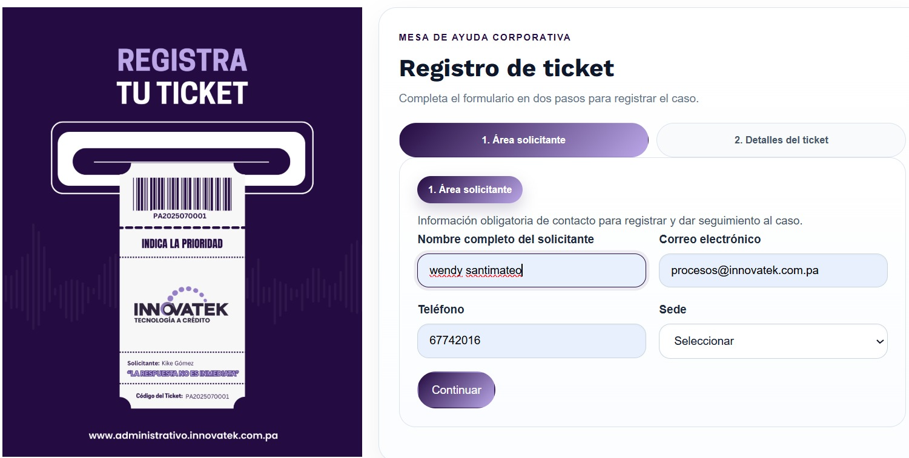
Apoyo prioritario IT
Medir: lo que no se mide, no se controla, ni se mejora
Retomar tickets

Slide 4
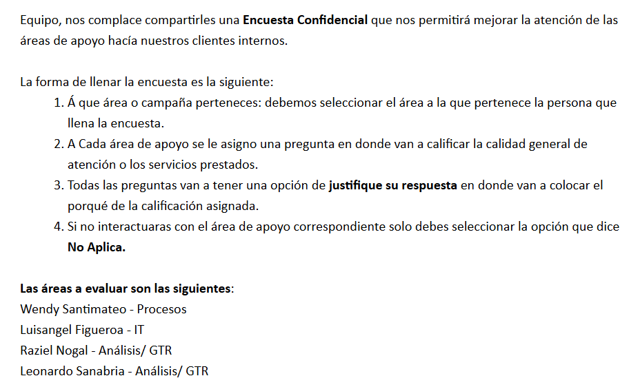
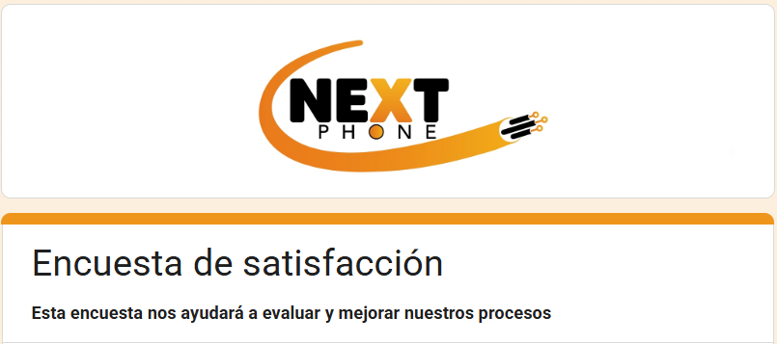
Lanzamiento de una encuesta anónima a las áreas que servimos y apoyamos
Site Crystal

Slide 5
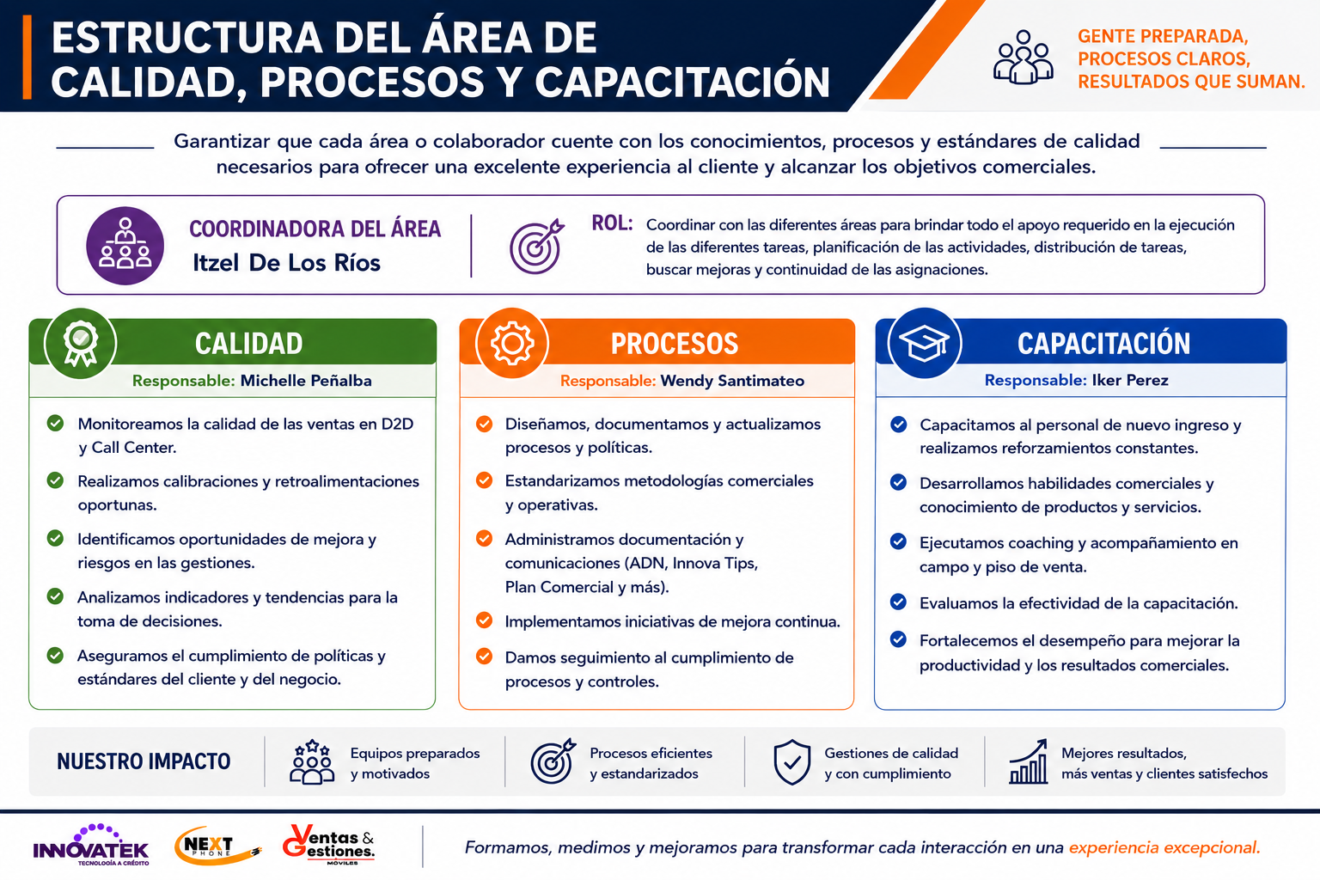

Slide 6
